Slide 1
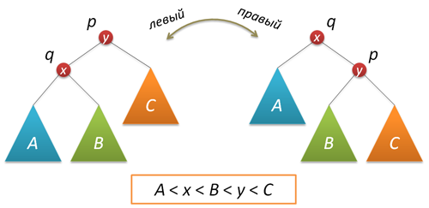
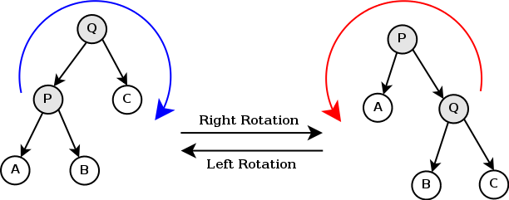
Алгоритмы и структуры данных
Лекция 10
Часть 1.
Рандомизированные пирамиды поиска
28.10.2014
Рандомизированные пирамиды поиска

Slide 2
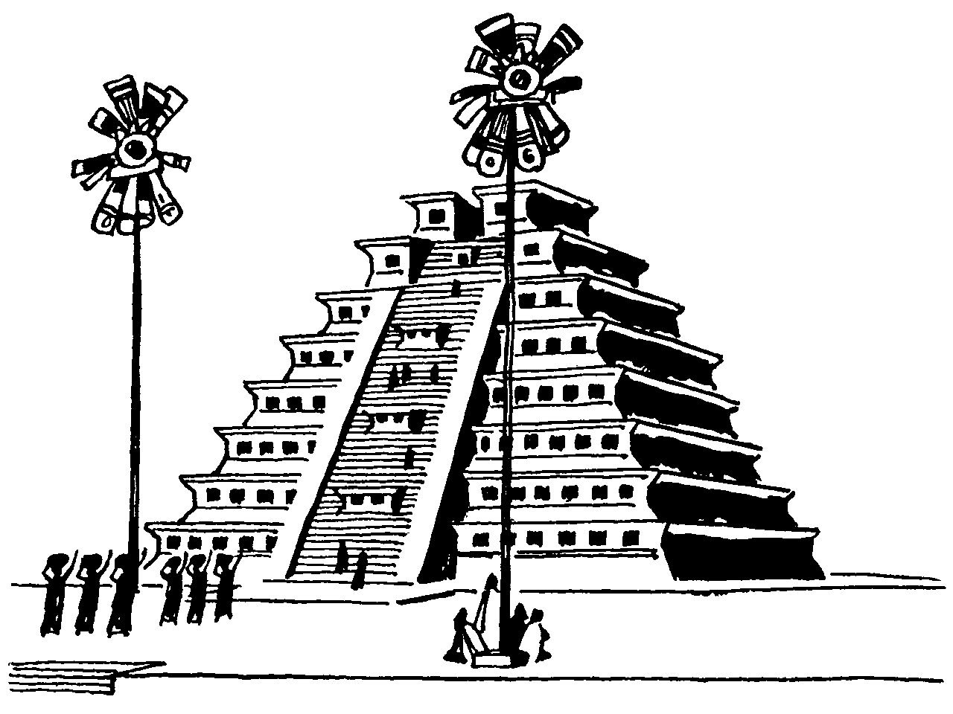
Рандомизированные пирамиды поиска
Пирамиды
Бинарное дерево обладает свойством пирамидальности или, выражаясь короче, является пирамидой (Heap),
если у каждого узла дерева нет сыновей с ключами, большими чем ключ в этом узле.
28.10.2014
Рандомизированные пирамиды поиска

Slide 3
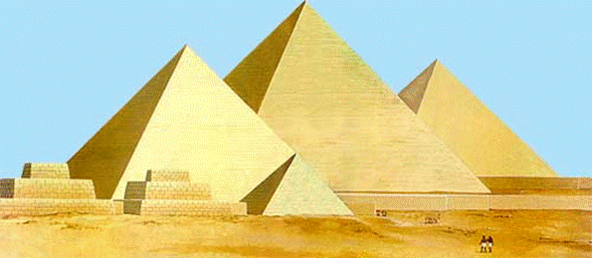
Пирамиды
Инвариант пирамиды H:
(∀ b ∈ H:
((not Null(Left(b)) → (Root(Left(b)).key ≤ Root(b).key ) &
((not Null(Right(b)) → (Root(Right(b)).key ≤ Root(b).key ))
28.10.2014
Рандомизированные пирамиды поиска

Slide 4
Пирамида
b
x
y
k (b) ≥ max (k (x), k (y))
90
80
50
60
30
40
20
10
Бинарное дерево, обладающее свойством пирамидальности
28.10.2014
Рандомизированные пирамиды поиска

Slide 5
Пирамиды поиска (Treaps - Дерамиды)
Treap = Tree + Heap
1
Определение. Пусть каждому узлу бинарного дерева T приписана пара (k_{i}, p_{i}), где k_{i} – ключ, а p_{i} – приоритет (ключи и приоритеты порядкового типа). Пирамида поиска – это бинарное дерево, которое является деревом поиска по ключам и пирамидой по приоритетам.
(50, 90)
(20, 80)
(70, 50)
(10,60)
(40, 30)
(60, 40)
(80, 20)
(30, 10)
Пирамида поиска
S = {(10, 60), (20, 80), (30, 10), (40, 30), (50, 90), (60, 40), (70, 50), (80, 20)}
28.10.2014
Рандомизированные пирамиды поиска

Slide 6
Пирамиды поиска (Treaps - Дерамиды)
Treap = Tree + Heap
2
Определение. Пусть каждому узлу бинарного дерева T приписана пара (k_{i}, p_{i}), где k_{i} – ключ, а p_{i} – приоритет (ключи и приоритеты порядкового типа). Пирамида поиска – это бинарное дерево, которое является деревом поиска по ключам и пирамидой по приоритетам.
( *, 90)
( *, 80)
( *, 50)
( *,60)
( *, 30)
( *, 40)
( *, 20)
( *, 10)
Пирамида поиска
S = {(10, 60), (20, 80), (30, 10), (40, 30), (50, 90), (60, 40), (70, 50), (80, 20)}
28.10.2014
Рандомизированные пирамиды поиска

Slide 7
Пирамиды поиска (Treaps - Дерамиды)
Treap = Tree + Heap
3
Определение. Пусть каждому узлу бинарного дерева T приписана пара (k_{i}, p_{i}), где k_{i} – ключ, а p_{i} – приоритет (ключи и приоритеты порядкового типа). Пирамида поиска – это бинарное дерево, которое является деревом поиска по ключам и пирамидой по приоритетам.
(50, *)
(20, *)
(70, *)
(10,*)
(40, *)
(60, *)
(80, *)
(30, *)
Пирамида поиска
S = {(10, 60), (20, 80), (30, 10), (40, 30), (50, 90), (60, 40), (70, 50), (80, 20)}
28.10.2014
Рандомизированные пирамиды поиска

Slide 8
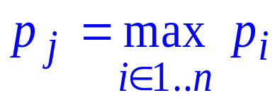
Утверждение. Если среди значений ключей, а также среди значений приоритетов в множестве S = {(k₁, p₁), (k₂, p₂), …, (k_{n}, p_{n})}
нет совпадающих, то пирамида поиска на множестве S определена единственным образом.
Доказательство. При n = 0 и n = 1 утверждение справедливо. При n > 1 выберем
Для того чтобы выполнить свойство пирамиды, в качестве корня дерева возьмем узел (k_{j}, p_{j}). Выделим из множества S два подмножества: S₁ с ключами, меньшими чем k_{j}, и S₂ с ключами, большими чем k_{j} .
Из элементов множества S₁ построим, действуя аналогичным образом, левое поддерево корня (k_{j}, p_{j}), а из элементов множества S₂ − правое поддерево. Далее – по индукции.
28.10.2014
Рандомизированные пирамиды поиска

Slide 9
Пример построения пирамиды поиска о заданному набору ключей и приоритетов
S = {(10, 60), (20, 80), (30, 10), (40, 30), (50, 90), (60, 40), (70, 50), (80, 20)}
(50, 90)
{(10, 60), (20, 80), (30, 10), (40, 30)}
(60, 40), (70, 50), (80, 20)}
{(10, 60)}
{(30, 10), (40, 30)}
{(60, 40)}
{(80, 20)}
{(30, 10)}
28.10.2014
Рандомизированные пирамиды поиска

Slide 10
Пример построения пирамиды поиска по заданному набору ключей и приоритетов
Результат
(50, 90)
(20, 80)
(70, 50)
(10,60)
(40, 30)
(60, 40)
(80, 20)
(30, 10)
Пирамида поиска
28.10.2014
Рандомизированные пирамиды поиска

Slide 11
Добавление узла (k, p)
в пирамиду поиска:
Узел (k, p) вставляется в дерево поиска по ключу k (как лист дерева);
Если необходимо, то с помощью вращений восстанавливается свойство пирамиды по приоритету p.
28.10.2014
Рандомизированные пирамиды поиска

Slide 12
(35, 85)
(50, 99)
(20, 80)
(70, 50)
3
(10,60)
(40, 30)
(60, 40)
(80, 20)
2
(30, 10)
1
(35, 85)
Пример вставки узла в пирамиду поиска: первый шаг вставка в дерево поиска
(50, 99)
(35, 85)
(70, 50)
(20, 80)
(40, 30)
(60, 40)
(80, 20)
(10,60)
(30, 10)
Пример вставки узла в пирамиду поиска: результат вращений
28.10.2014
Рандомизированные пирамиды поиска

Slide 13
Рандомизированная пирамида поиска (Random Treap)
Рандомизированной пирамидой поиска называют пирамиду поиска, которая получена последовательной вставкой входной последовательности ключей (подобно случайному БДП) таким образом, что приоритеты при каждой вставке разыгрываются случайно и являются случайной величиной, распределенной равномерно, например, на интервале вещественных чисел [0,1].
28.10.2014
Рандомизированные пирамиды поиска

Slide 14
Добавление узла k в рандомизированную пирамиду поиска:
Узел вставляется в дерево поиска по ключу k (как лист дерева);
Случайно разыгрывается значение приоритета p.
Если необходимо, то с помощью вращений восстанавливается свойство пирамиды, начиная с узла (k,p).
28.10.2014
Рандомизированные пирамиды поиска

Slide 15
Построение рандомизированной пирамиды поиска по входной последовательности CEAFBDG
C
E
0.4
0.5
E
C
0.5
0.4
E
E
A
A
0.5
0.5
0.6
0.6
C
A
E
E
0.4
0.6
0.5
0.5
A
C
C
C
F
0.6
0.4
0.4
0.4
0.1
28.10.2014
Рандомизированные пирамиды поиска

Slide 16
Построение рандомизированной пирамиды поиска по входной последовательности CEAFBDG
A
A
A
0.6
0.6
0.6
B
0.7
E
E
B
0.5
0.5
0.7
A
E
0.6
0.5
C
F
B
F
E
0.4
0.1
0.7
0.1
0.5
C
F
0.4
0.1
B
C
C
F
0.7
0.4
0.4
0.1
28.10.2014
Рандомизированные пирамиды поиска

Slide 17
Построение рандомизированной пирамиды поиска по входной последовательности CEAFBDG
B
B
B
D
D
D
0.7
0.7
0.7
0.9
0.9
0.9
A
E
A
E
A
D
B
E
B
E
B
E
0.6
0.5
0.6
0.5
0.6
0.9
0.7
0.5
0.7
0.5
0.7
0.5
C
F
D
F
C
E
A
C
F
A
C
F
A
C
G
0.4
0.1
0.9
0.1
0.4
0.5
0.6
0.4
0.1
0.6
0.4
0.1
0.6
0.4
0.2
D
C
F
G
F
0.4
0.1
0.2
0.1
0.9
28.10.2014
Рандомизированные пирамиды поиска

Slide 18
Рандомизированные пирамиды поиска
Treaps (Дерамиды)
Treaps имеют среднюю высоту не более 2.99 log₂ n
Операции поиска, вставки и удаления в Treaps выполняются в среднем за время O(log₂ n), т.е. не более, чем в постоянное число раз превышающее log₂ n при достаточно большом n
Средняя высота Treaps несколько больше, чем в случайных деревьях, однако при этом вероятность появления «плохих» деревьев очень мала.
R. Seidel, C. R. Aragon. “Randomized Search Trees”.
http://citeseer.nj.nec.com/cachedpage/364925/1
http://goanna.cs.rmit.edu.au/~e76763/pub/sa96-a.pdf
См. также Т.Кормен, Ч.Лейзерсон, Р.Ривест, К.Штайн
Алгоритмы: Построение и анализ, 2-е издание
Задача 13-4. Дерамиды
28.10.2014
Рандомизированные пирамиды поиска

Slide 19
КОНЕЦ ЛЕКЦИИ
КОНЕЦ ЛЕКЦИИ
КОНЕЦ ЛЕКЦИИ
КОНЕЦ ЛЕКЦИИ
КОНЕЦ ЛЕКЦИИ
КОНЕЦ ЛЕКЦИИ
КОНЕЦ ЛЕКЦИИ
КОНЕЦ ЛЕКЦИИ
28.10.2014
Рандомизированные пирамиды поиска

